Slide 1
Systémy
(většinou se spojitým časem a vazbami na diskrétní)
ISS 10
Honza Černocký, ÚPGM FIT VUT
Otevřete si prosím Python notebooky systems, freq_response, laplace.
Signály a systémy (ISS): Systémy (většinou se spojitým časem a vazbami na diskrétní)

Slide 2
Plán
Základní popis systémů – diferenční a diferenciální rovnice
Impulsní odezva
Vlastnosti systémů
Propojení systémů
Systémy ve frekvenci
Cvičení, kdy je nám dána frekvenční odezva
Laplaceova transformační a přenosová funkce
Konečně frekvenční odezva !
Faktorizace přenosové funkce a stabilita
Shrnutí

Slide 3
K čemu jsou systémy dobré
U systému chceme zpracovat vstupní signál a vyrobit výstupní signál s požadovanými vlastnostmi.
Viděli jsme systémy s diskrétním časem (diskrétní systémy)
– složené z násobení, sčítání a zpoždění
– algoritmy, kód.
  číslicové filtry (numerical filters)
  číslicové filtry (digital filters)
  systémy s diskrétním časem (discrete-time systems)
Nyní uvidíme také systémy se spojitým časem vyrobené z elektronických součástek (rezistory, kondenzátory, cívky, operační zesilovače ...)
  analogové filtry (analog filters)
  spojité systémy (continuous systems)
x[n]
Discrete system
y[n]
x(t)
Continuous system
y(t)

Slide 4
Získání základního matematického popisu systému – DISKRÉTNÍHO
V diskrétním čase jsme se odchýlili od schématu filtru nebo od kódu a zapsali jsme si diferenční rovnici
y[n] = b₀x[n] + b₁x[n-1] + b₂x[n-2] + b₃x[n-3]
- a₁y[n-1] - a₂y[n-2] - a₃y[n-3]
  Přímý vztah mezi schématem,
  kódem a diferenční rovnicí.
b₀
Σ
y[n]
x[n]
z⁻¹
b₁
-a₁
z⁻¹
z⁻¹
b₂
-a₂
z⁻¹
for (n=3; n<N; n++) {
y[n] = b0 * x[n] + b1 * x[n-1] + b2 * x[n-2]
+ b3 * x[n-3] - a1 * y[n-1]
- a2 * y[n-2] - a3 * y[n-3];
}
z⁻¹
b₃
-a₃
z⁻¹

Slide 5
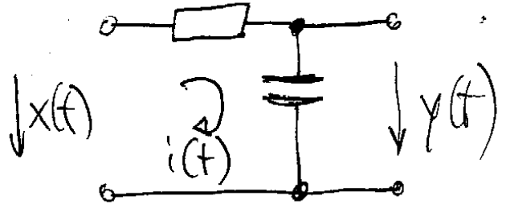



Získání základního matematického popisu systému – SPOJITÉHO
Obvykle dostaneme schéma obvodu se vstupem x(t) a výstupem y(t)
  Ukážeme si to na napětích, ale i na mnoha dalších včetně mechanických systémů – vzpomeňte si na křidélka letadla
  Pamatujte, že signály závisí na (spojitém) čase: x(t), y(t).
Příklad na RC obvodu – žádný přímočarý způsob
odvození matematického popisu, ale můžeme
použít základní know-how z kurzu elektrotechniky:
  Smyčkový proud i(t) je definován jako , nebo také jako
  Když to dáme dohromady, x(t) vyjádříme vpravo a y(t) vyjádříme vlevo…
Výsledkem je diferenciální rovnice

Slide 6
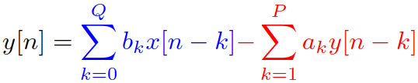
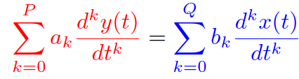
Diferenční rovnice a diferenciální rovnice obecně
Zvykněme si označovat vstupní díly pomocí modře a výstupní červeně.
Diskrétní systémy: máme pořadí vstupu Q a pořadí výstupu P (pořadí je počet zpoždění):
  Koeficienty b_{k} a a_{k} jsou jednoduše dány pohledem na kód nebo na schéma filtru
Spojité systémy: máme řád vstupu Q a řád výstupu P (řád je řádem derivace):
  Koeficienty b_{k} a a_{k} jsou odvozeny z fyzikálního schématu,
  ručně, nebo pomocí Micro-Cap, SPICE, PSPICE, SNAP…

Slide 7
Plán
Základní popis systémů – diferenční a diferenciální rovnice
Impulsní odezva
Vlastnosti systémů
Propojení systémů
Systémy ve frekvenci
Cvičení, kdy je nám dána frekvenční odezva
Laplaceova transformační a přenosová funkce
Konečně frekvenční odezva !
Faktorizace přenosové funkce a stabilita
Shrnutí

Slide 8
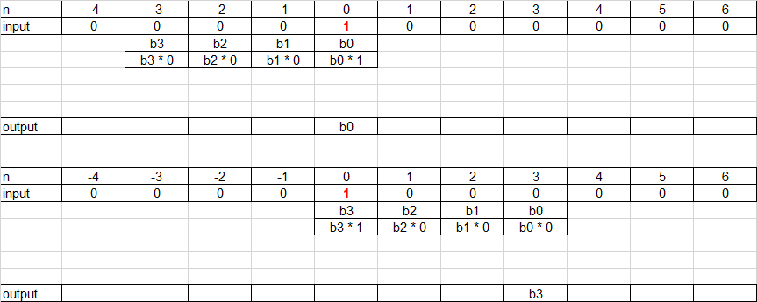
Impulsní odezva diskrétních systémů – reakce na jednotkový impuls
Σ
Σ

Slide 9
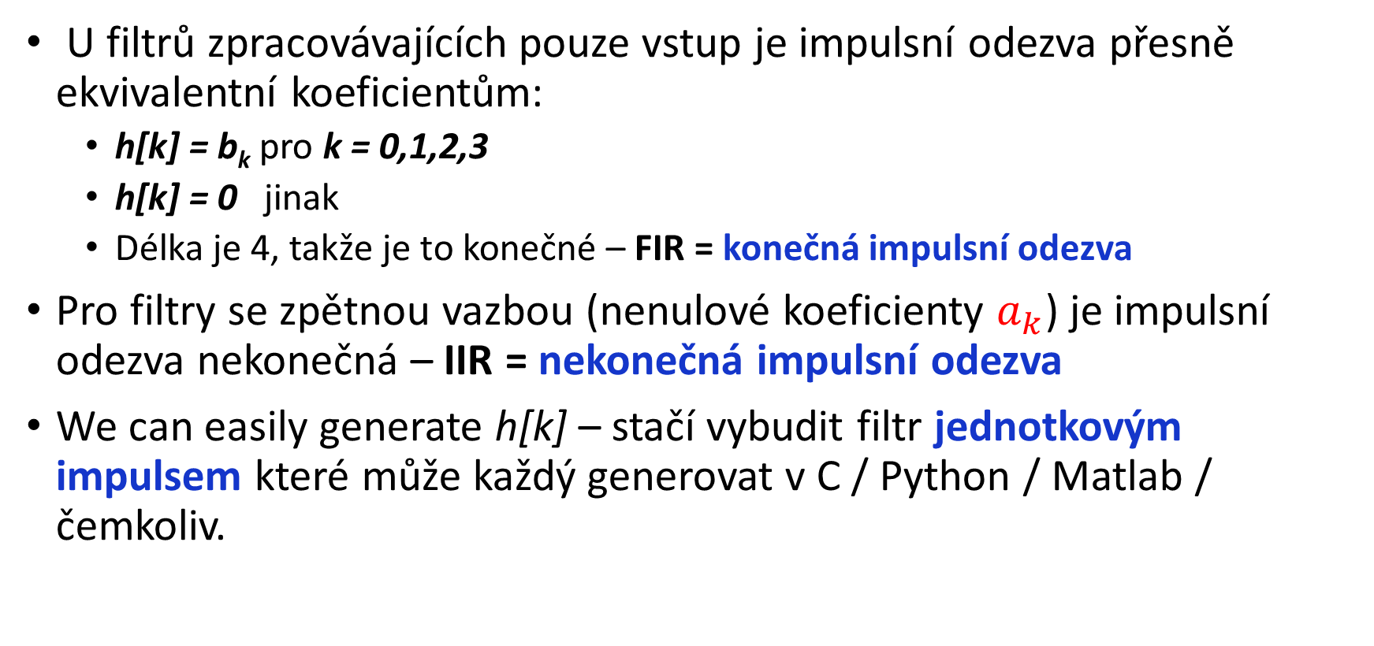
Impulsní charakteristika diskrétních systémů
U filtrů zpracovávajících pouze vstup je impulsní odezva přesně ekvivalentní koeficientům:
  h[k] = b_{k} pro k = 0,1,2,3
  h[k] = 0 jinak
  Délka je 4, takže je to konečné – FIR = konečná impulsní odezva
Pro filtry se zpětnou vazbou (nenulové koeficienty $a_{k}$) je impulsní odezva nekonečná – IIR = nekonečná impulsní odezva
We can easily generate h[k] – stačí vybudit filtr jednotkovým impulsem které může každý generovat v C / Python / Matlab / čemkoliv.

Slide 10
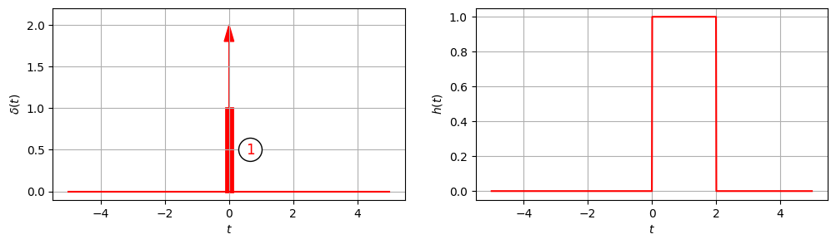
Impulsní odezva systémů se spojitým časem – reakce na Diracův puls
Impulsní odezva h(t) musí být spojitá.
Musí to být reakce na něco extrémně
krátkého v čase s "jednotkovou velikostí".
Definovali jsme Diracův impuls s vlastnostmi
  šířka = 0
  výška = ꝏ
  povrch (mocnost) = 1
Neexistuje žádný způsob, jak to udělat
experimentálně, ale je to velmi užitečný
teoretický konstrukt
  V případě, že to chcete udělat experimentálně,
  vygenerujte něco velmi úzkého a velmi vysokého.
  #dirac_h(t)

Slide 11
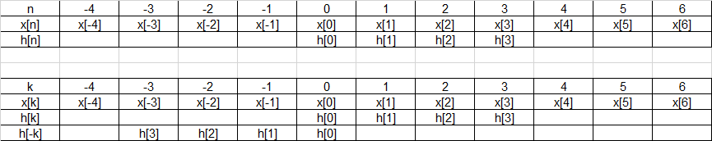
Výstup diskrétního systému konvolucí
k je pomocná proměnná, teoreticky od -ꝏ do +ꝏ, prakticky v rozumném rozsahu "kde máme vzorky"
Začněme přejmenováním signálů z x[n] a h[n] na x[k] a h[k] a překlopením h[k] na h[–k]

Slide 12
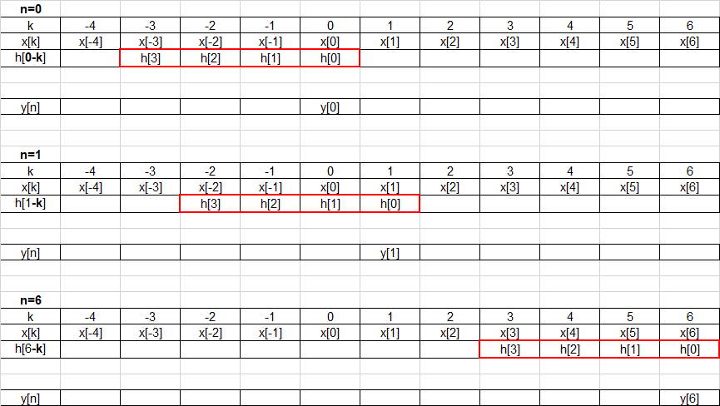
A pokračujte výpočtem výstupních vzorků pro různá n-ka
Σ
Σ
Σ

Slide 13
Konvoluce – shrnutí
Překlopte impulsní odezvu
Pro všechny smysluplné výstupní vzorky n
  Posun překlopené impulsní odezvy na dané „n“
  Vynásobení
  Sečtení
  Zapsání výsledku do y[n]
Konvoluce je komutativní:
… „papírový proužek“ + Python #convolution
x = [4 4 4 4 0 0 0 0]
h = [0.25 -0.25 0.25 -0.25]

Slide 14


Výstup spojitého systému pomocí konvoluce
Velmi podobné diskrétní konvoluci
Musíme to ale modifikovat pro spojité signály:
  Nahrazení pomocného počítadla vzorků k pomocnou časovou proměnnou τ, teoreticky běžením od -ꝏ do +ꝏ, prakticky v rozumném rozsahu "kde je signál nenulový".
  Sumu nahradíme integrálem přes τ.
"Implementace" – pro všechny smysluplné časy t:
  Posun překlopené impulsní odezvy na dané „t“
  Vynásobení
  Sečtení
  Výsledek zapíšeme do y(t)
Teoreticky to musíme dělat pro ꝏ časů, ale to se nedělá
v "pedagogických řešeních"
#continuous_convolution

Slide 15
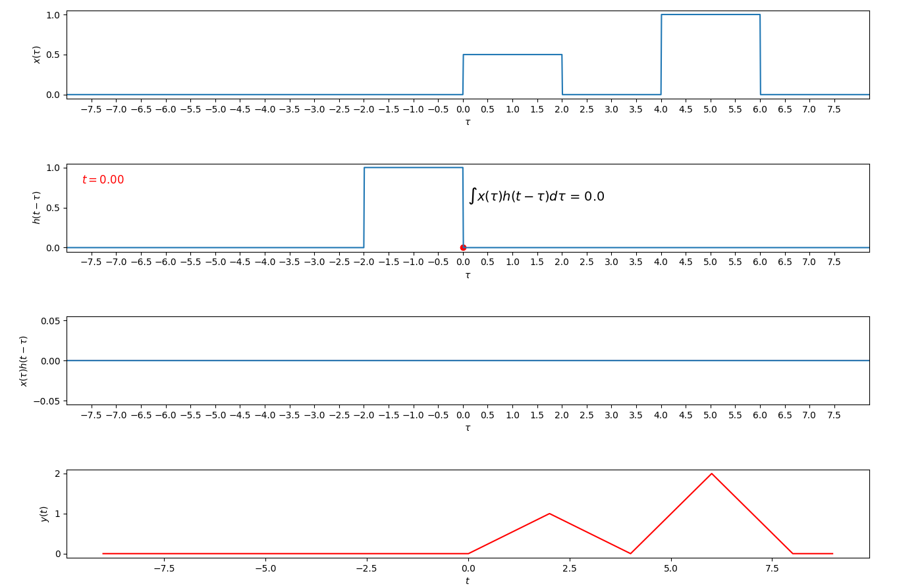

Slide 16
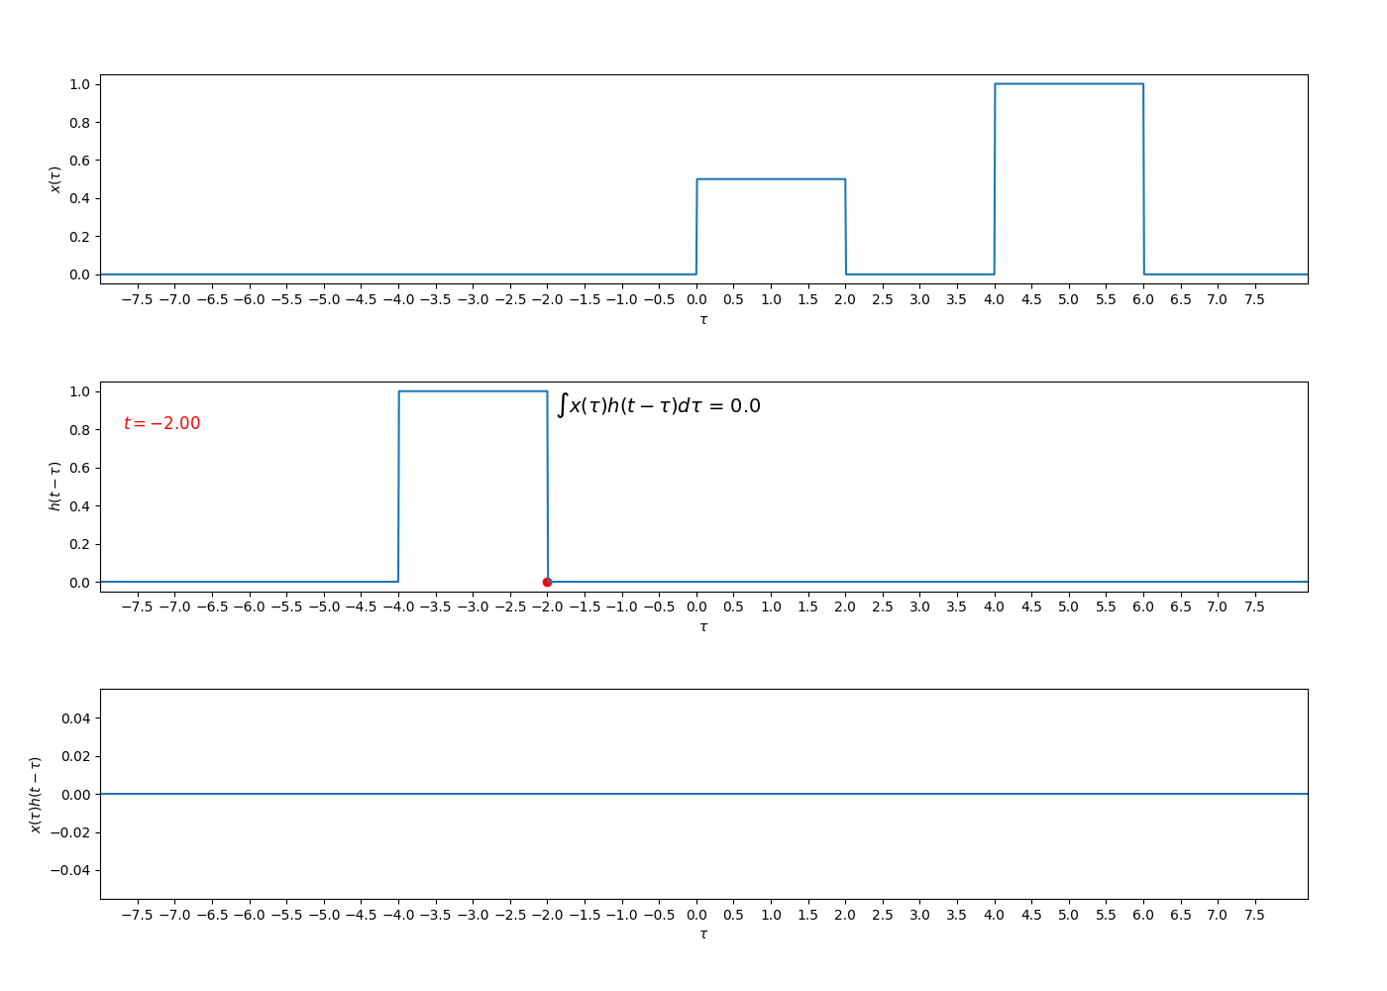

Slide 17
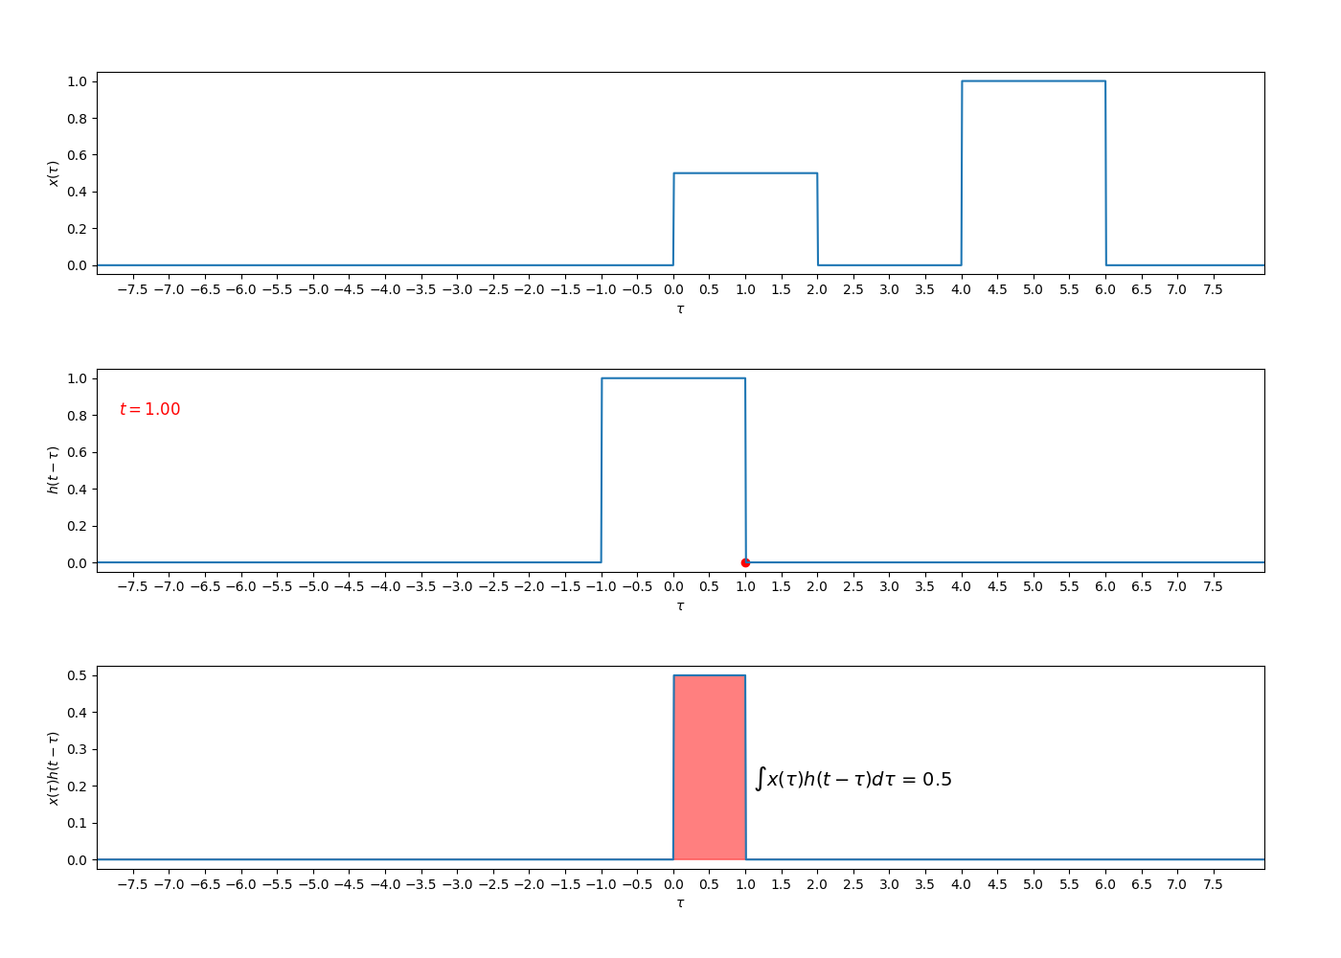

Slide 18
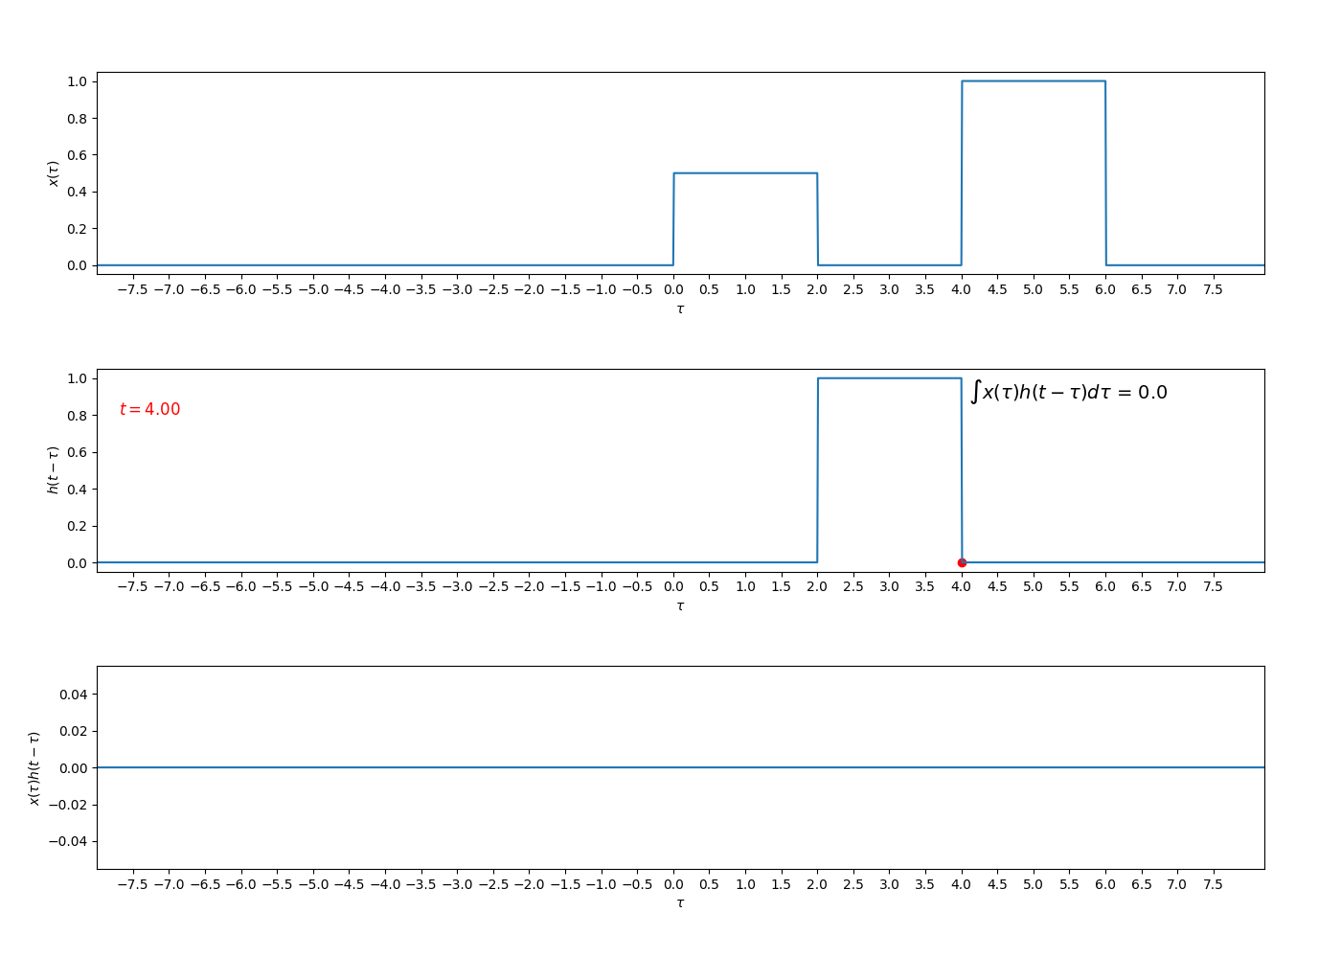

Slide 19
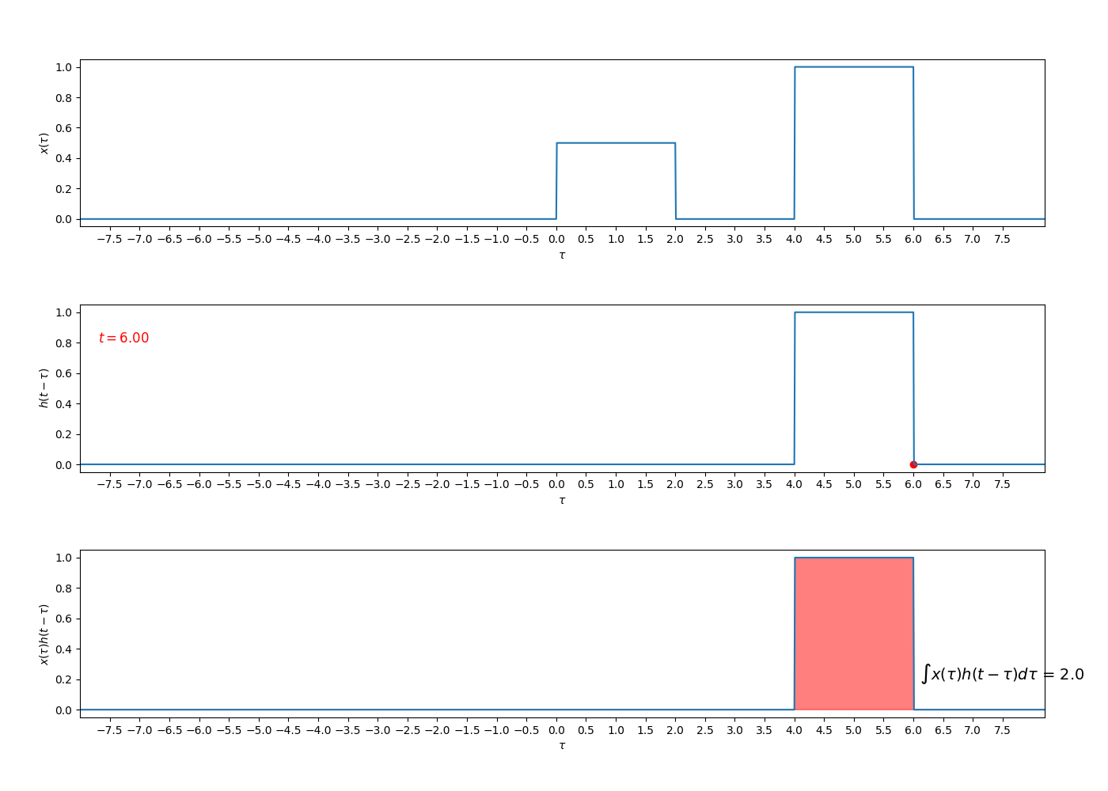

Slide 20


Vybrané vlastnosti konvoluce se spojitým časem
Je komutativní:
Konvoluce s Diracovým impulsem je původní signál:
Konvoluce se zpožděným Diracovým impulsem je původní signál zpožděný na dobu, ve které je Dirac umístěn.
Konvoluce se sérií Diracových impulzů vytváří součet původních signálů
  v případě, že jsou dostatečně krátké, lze je rozpoznat,
  pokud ne, vyprodukují
  něco jiného
#convolution_diracs

Slide 21
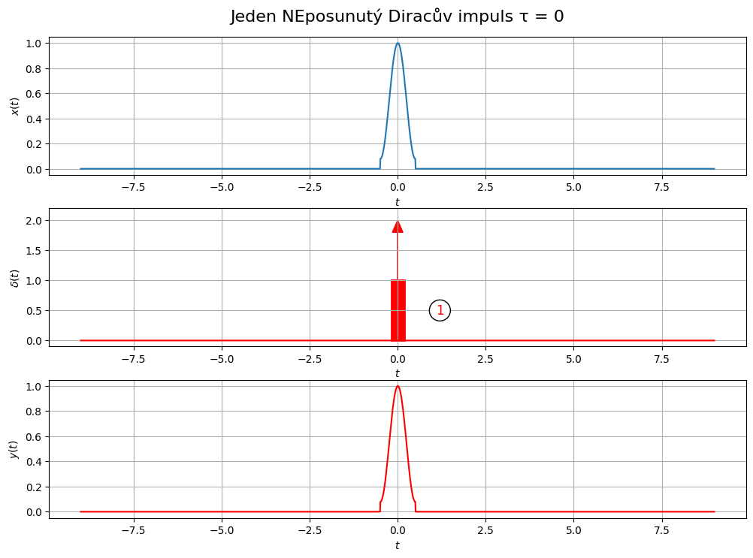

Slide 22
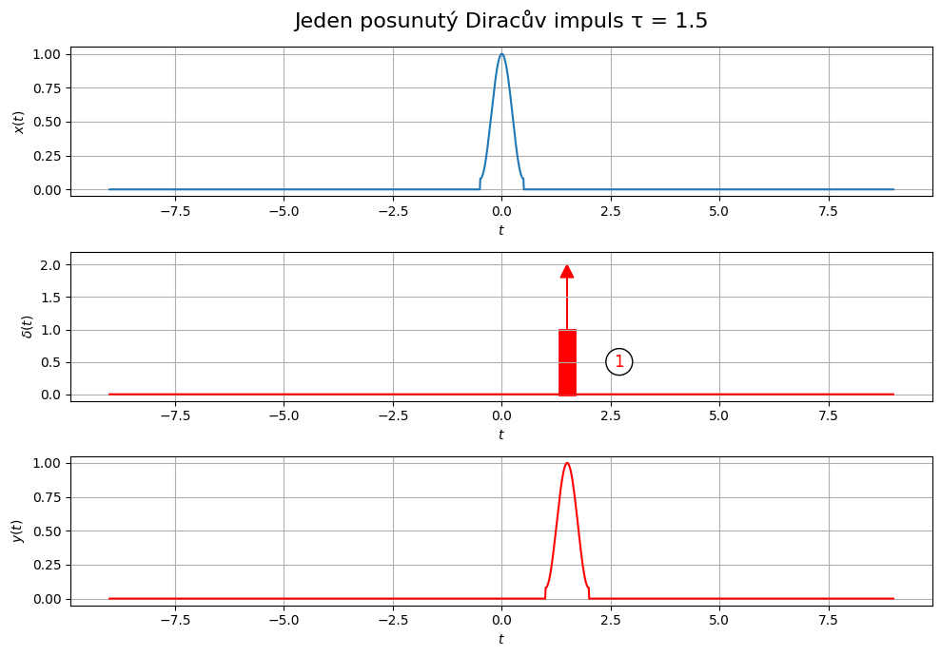

Slide 23
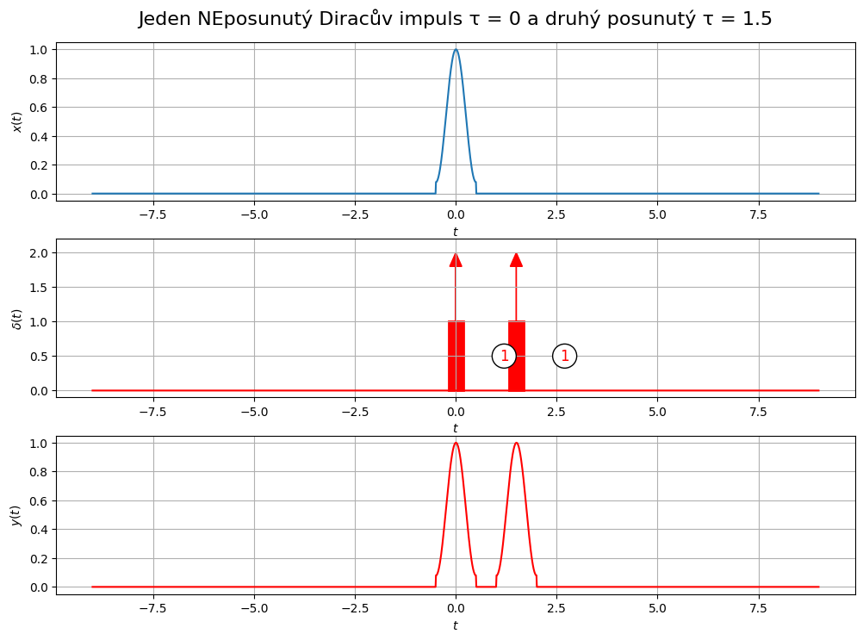

Slide 24
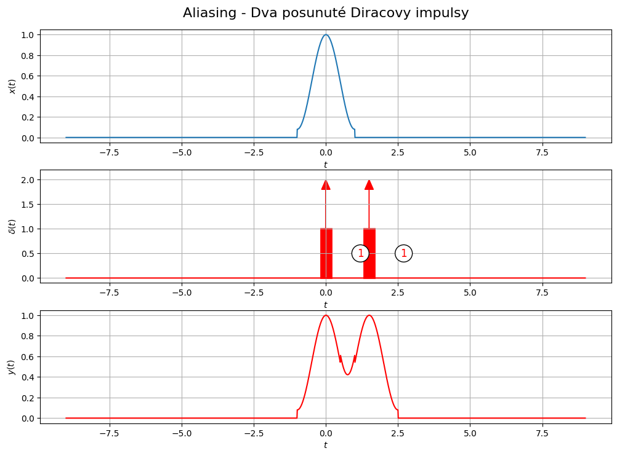

Slide 25
Plán
Základní popis systémů – diferenční a diferenciální rovnice
Impulsní odezva
Vlastnosti systémů
Propojení systémů
Systémy ve frekvenci
Cvičení, kdy je nám dána frekvenční odezva
Laplaceova transformační a přenosová funkce
Konečně frekvenční odezva !
Faktorizace přenosové funkce a stabilita
Shrnutí

Slide 26
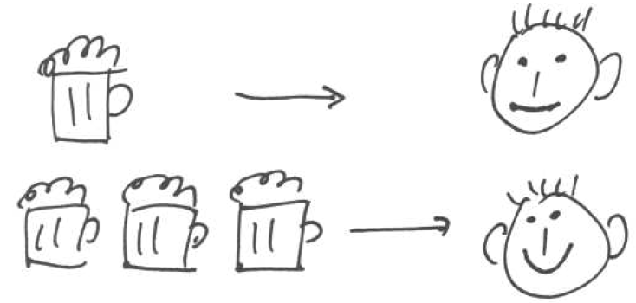
Demonstrace vlastností systémů
Ve vážných příkladech
… a na typickém Čechovi milujícím pivo:
  Vstupem je počet piv.
  Výstupem je jeho úsměv

Slide 27
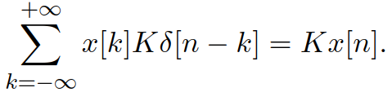


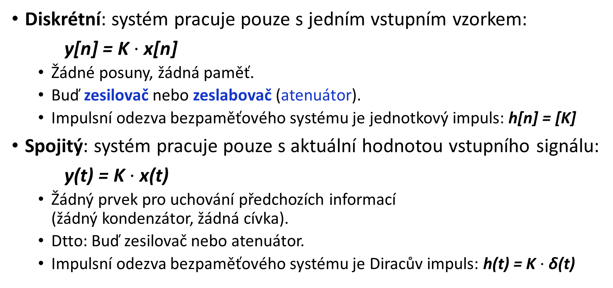
Systémy s pamětí a bez paměti
Diskrétní: systém pracuje pouze s jedním vstupním vzorkem:
y[n] = K $⋅$ x[n]
  Žádné posuny, žádná paměť.
  Buď zesilovač nebo zeslabovač (atenuátor).
  Impulsní odezva bezpaměťového systému je jednotkový impuls: h[n] = [K]
Spojitý: systém pracuje pouze s aktuální hodnotou vstupního signálu:
y(t) = K $⋅$ x(t)
  Žádný prvek pro uchování předchozích informací
  (žádný kondenzátor, žádná cívka).
  Dtto: Buď zesilovač nebo atenuátor.
  Impulsní odezva bezpaměťového systému je Diracův impuls: h(t) = K $⋅$ δ(t)

Slide 28
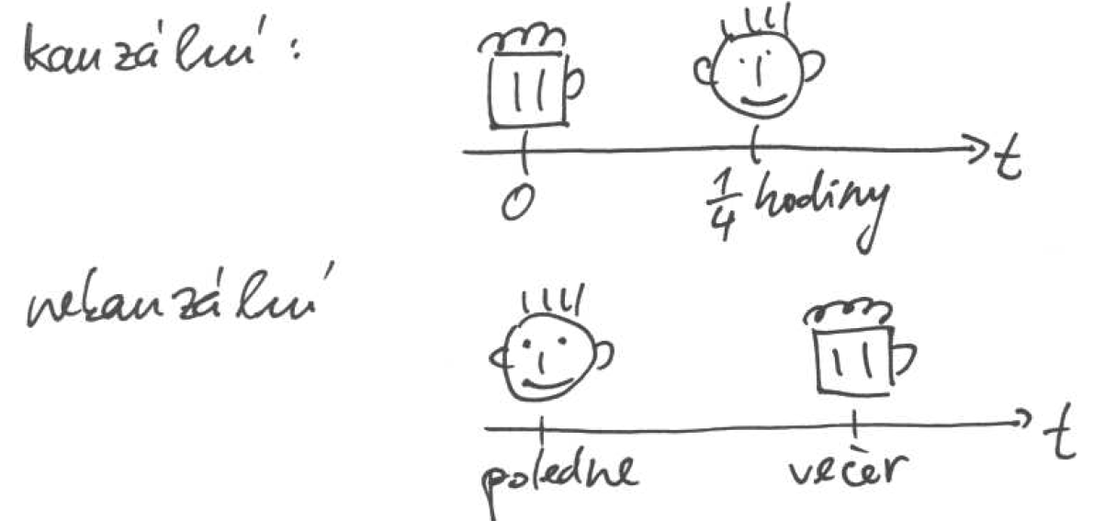
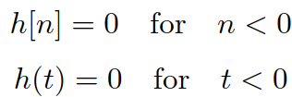
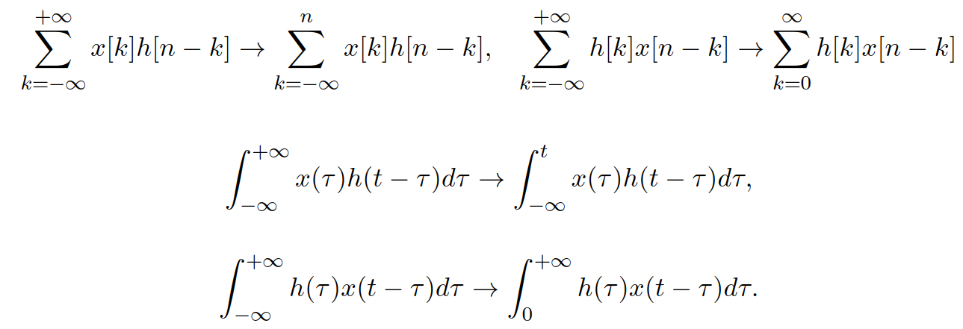
Kauzalita
Systém musí reagovat pouze na své aktuální a minulé vstupy, nemůže vidět do budoucnosti.
Kauzalita je reprezentovaná
impulsní odezvou:
  Je zřejmé, že impulsní
  odezva nemůže mít
  v budoucnu nenulové hodnoty.
Konvoluční součty/integrály pak
mají rozumnější limity

Slide 29
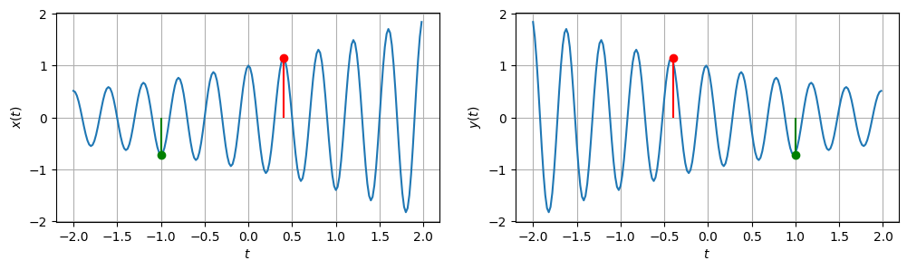
Kauzalita – příklady
y[n] = x[n] – x[n – 1] tyto systémy se dívají jen do minulosti. => KAUZÁLNÍ
y(t) = x(–t) pro t = 0.4, stále OK, díváme se do minulosti.
pro t = –1, špatné, díváme se do budoucnosti!
#causality => NE-KAUZÁLNÍ

Slide 30
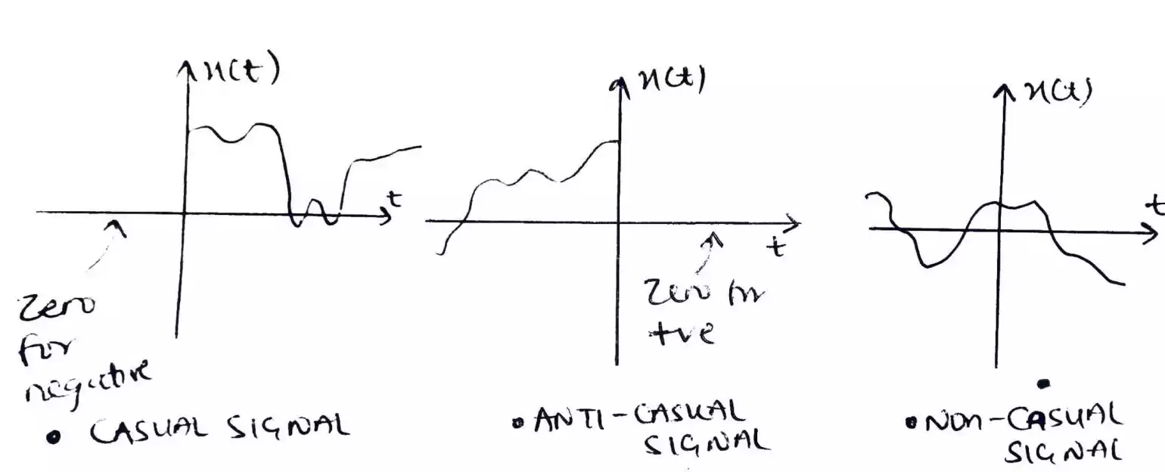

Slide 31
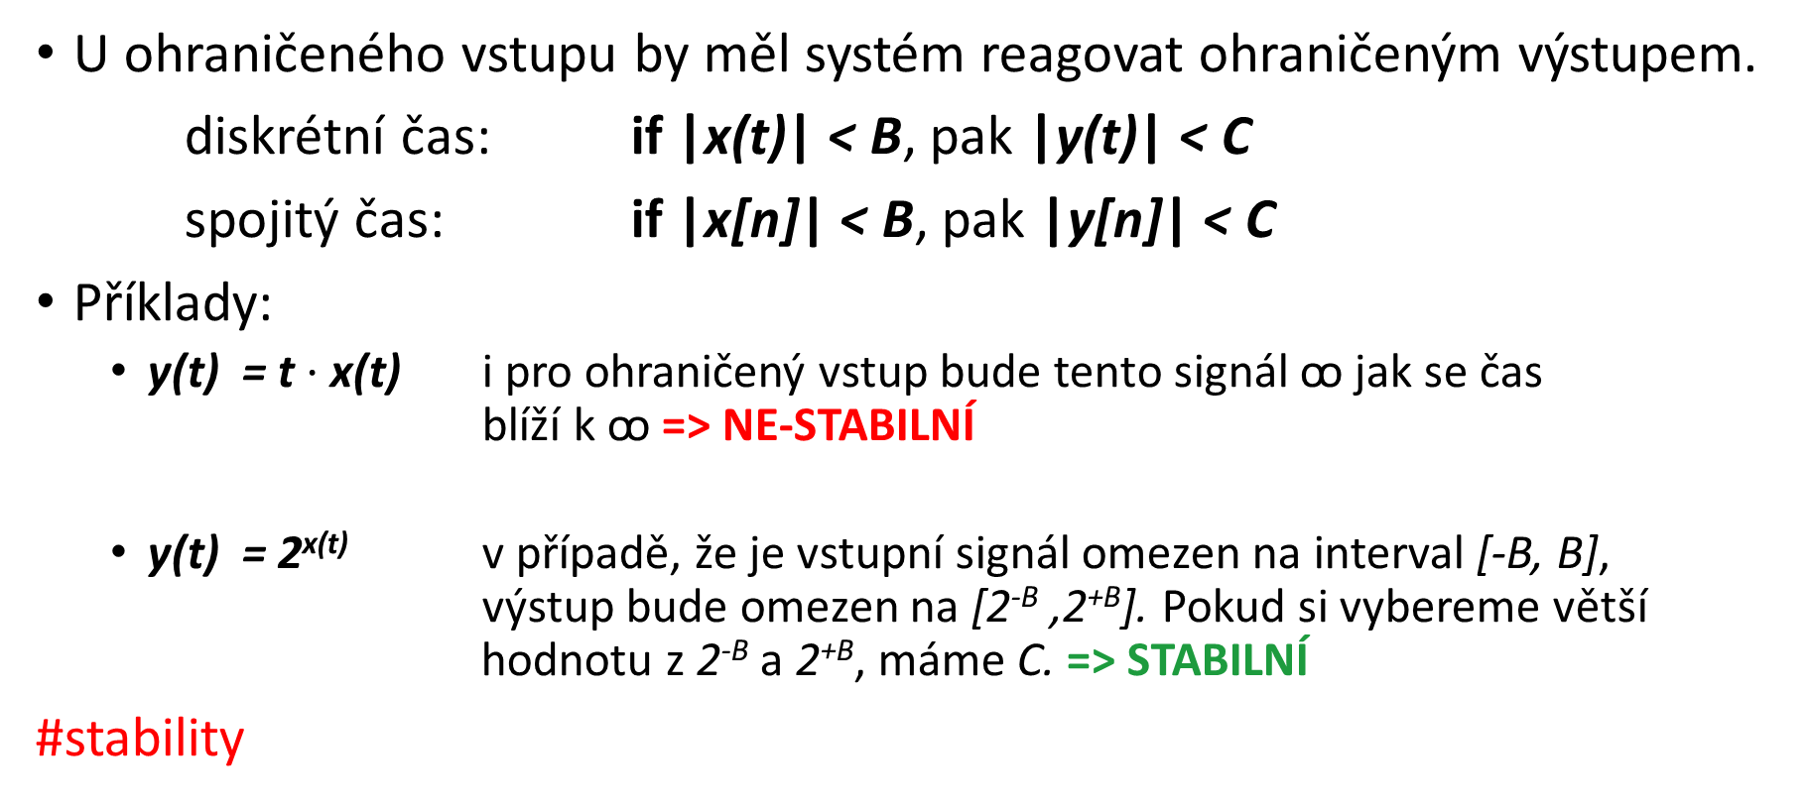
Stabilita
U ohraničeného vstupu by měl systém reagovat ohraničeným výstupem.
diskrétní čas: if |x(t)| < B, pak |y(t)| < C
spojitý čas: if |x[n]| < B, pak |y[n]| < C
Příklady:
  y(t) = t$⋅$x(t) i pro ohraničený vstup bude tento signál ꝏ jak se čas
  blíží k ꝏ => NE-STABILNÍ
  y(t) = 2^{x(t)} v případě, že je vstupní signál omezen na interval [-B, B],
  výstup bude omezen na [2^{-B} ,2^{+B}]. Pokud si vybereme větší
  hodnotu z 2^{-B} a 2^{+B}, máme C. => STABILNÍ
#stability

Slide 32
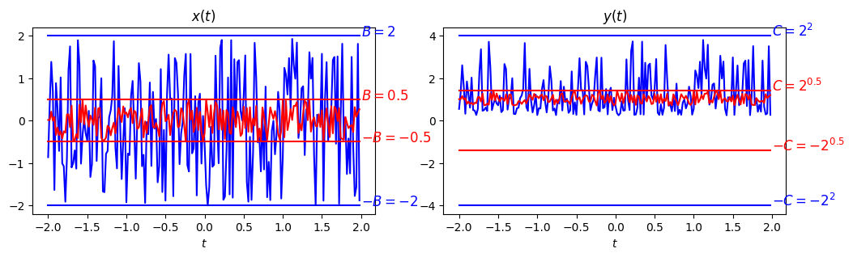

Slide 33
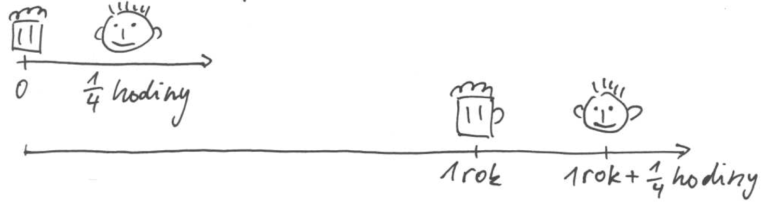
Časová invariantnost (neměnnost)
Pokud systém v průběhu času nemění své chování, nazýváme jej časově invariantní.
Pokud nyní vytvoří výstup, měl by vytvořit stejný výstup v případě, že je vstup zpožděn (nebo předběhnut) jakýmkoliv časem.
  Diskrétní: if x[n] -> y[n], pak x[n – m] -> y[n – m]
  Spojitý: if x(t) -> y(t), pak x(t – τ) -> y(t – τ)
Systémy, které vidíme na ISS, jsou časově invariantní.
Často se však
setkáváme se systémy,
které takové nejsou –
vzpomeňte si na
kódování řeči!

Slide 34
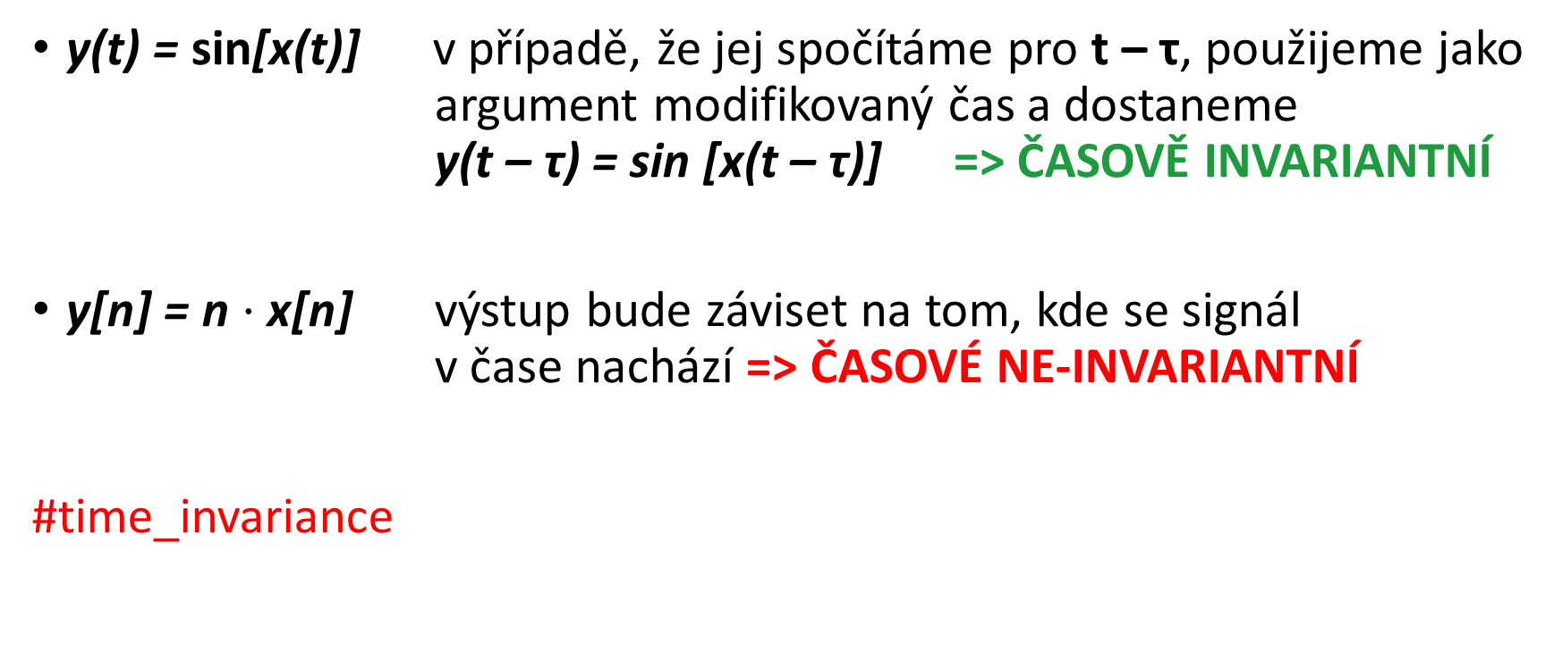
Časová invariance – příklady
y(t) = sin[x(t)] v případě, že jej spočítáme pro t – τ, použijeme jako
argument modifikovaný čas a dostaneme
y(t – τ) = sin [x(t – τ)] => ČASOVĚ INVARIANTNÍ
y[n] = n $⋅$ x[n] výstup bude záviset na tom, kde se signál
v čase nachází => ČASOVÉ NE-INVARIANTNÍ
#time_invariance

Slide 35
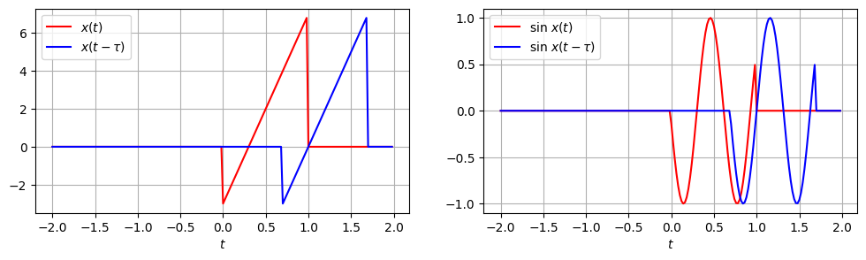
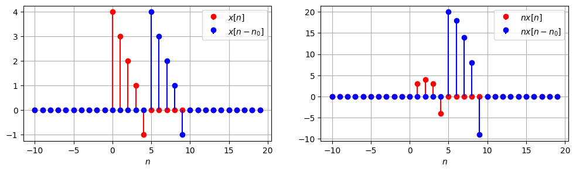
# Časově invariantní (něměnné)
# Časově variantní (proměnnlivé)

Slide 36
Linearita
Pokud signál reaguje na vstup x₁ výstupem y₁ a na vstup x₂ výstupem y₂ , pak, pokud reaguje na lineární kombinaci těchto vstupů stejnou lineární kombinací výstupů, nazýváme ho lineární signál.
  Lineární kombinace je jen násobení 2 různými konstantami a součtem (přemýšlejte o filtru nebo výpočtu váženého průměru!).
  Diskrétní: if x₁[n] -> y₁[n] and x₂[n] -> y₂[n], pak ax₁[n] + bx₂[n] -> ay₁[n] + by₂[n]
  Spojité: if x₁(t) -> y₁(t) and x₂(t) -> y₂(t), pak ax₁(t) + bx₂(t) -> ay₁(t) + by₂(t)
Systémy, které vidíme na ISS, jsou lineární
Mnoho aplikací však nelinearity využívá (efekty zkreslení pro kytary, umělé neuronové sítě ve strojovém učení, ...).

Slide 37
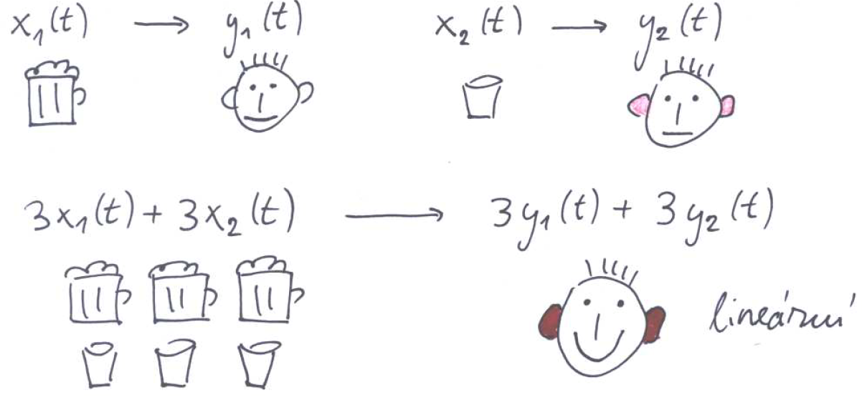
Linearita

Slide 38
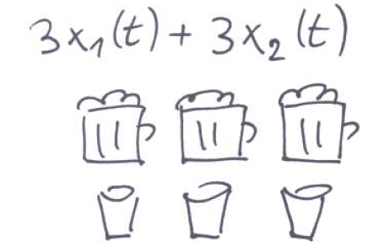
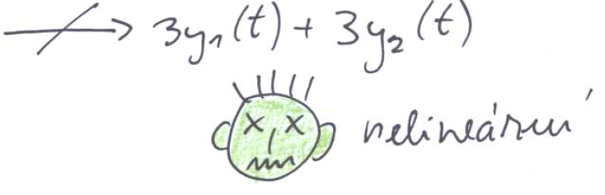
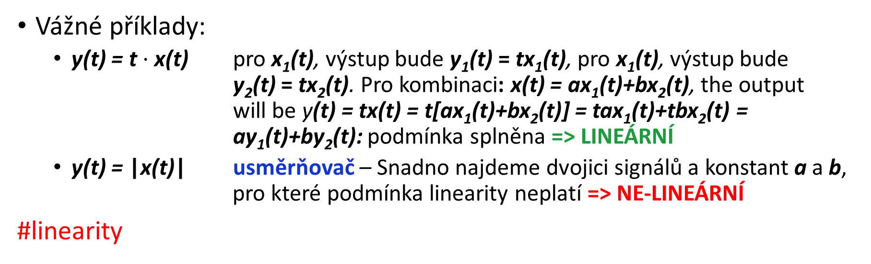
Nelinearita + příklady
Vážné příklady:
  y(t) = t $⋅$x(t) pro x₁(t), výstup bude y₁(t) = tx₁(t), pro x₁(t), výstup bude
  y₂(t) = tx₂(t). Pro kombinaci: x(t) = ax₁(t)+bx₂(t), the output
  will be y(t) = tx(t) = t[ax₁(t)+bx₂(t)] = tax₁(t)+tbx₂(t) =
  ay₁(t)+by₂(t): podmínka splněna => LINEÁRNÍ
  y(t) = |x(t)| usměrňovač – Snadno najdeme dvojici signálů a konstant a a b,
  pro které podmínka linearity neplatí => NE-LINEÁRNÍ
#linearity

Slide 39
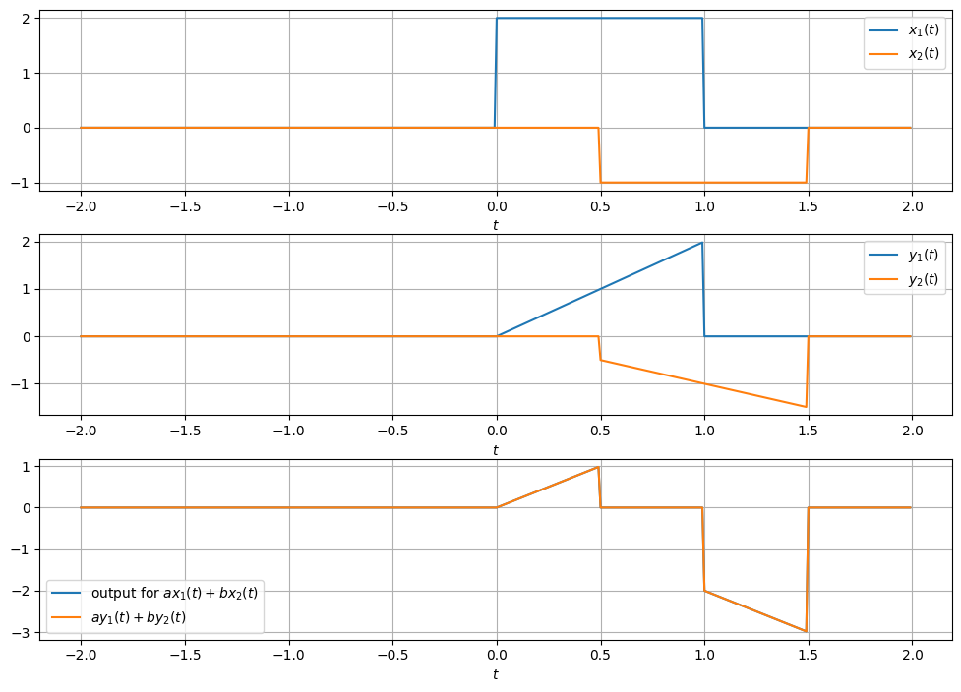
# Lineární signály

Slide 40
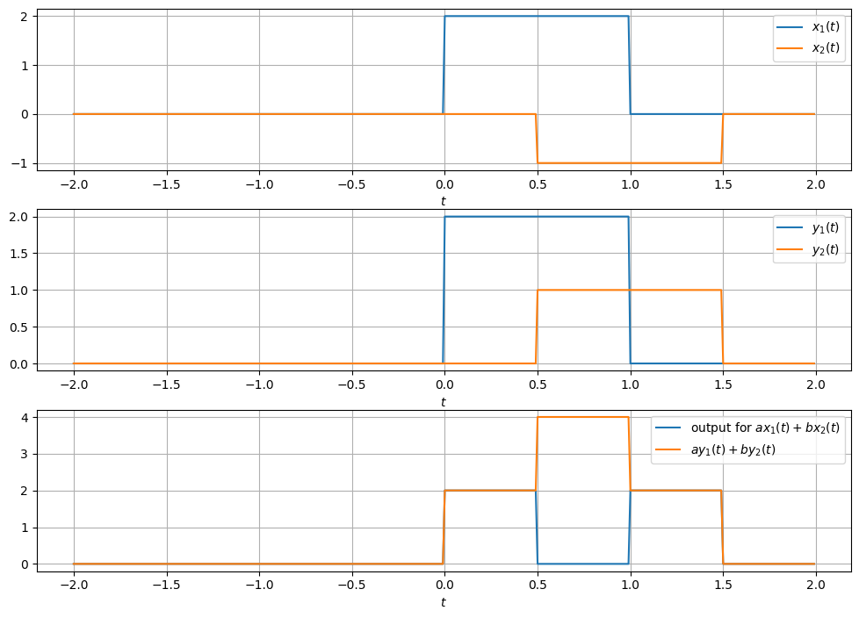
# Nelineární signály

Slide 41
LTI systémy
Linear and Time-Invariant (Lineární a časově invariantní)
Všechny filtry, kterými se v ISS zabýváme (digitální i analogové),
jsou LTI.

Slide 42
Plán
Základní popis systémů – diferenční a diferenciální rovnice
Impulsní odezva
Vlastnosti systémů
Propojení systémů
Systémy ve frekvenci
Cvičení, kdy je nám dána frekvenční odezva
Laplaceova transformační a přenosová funkce
Konečně frekvenční odezva !
Faktorizace přenosové funkce a stabilita
Shrnutí

Slide 43
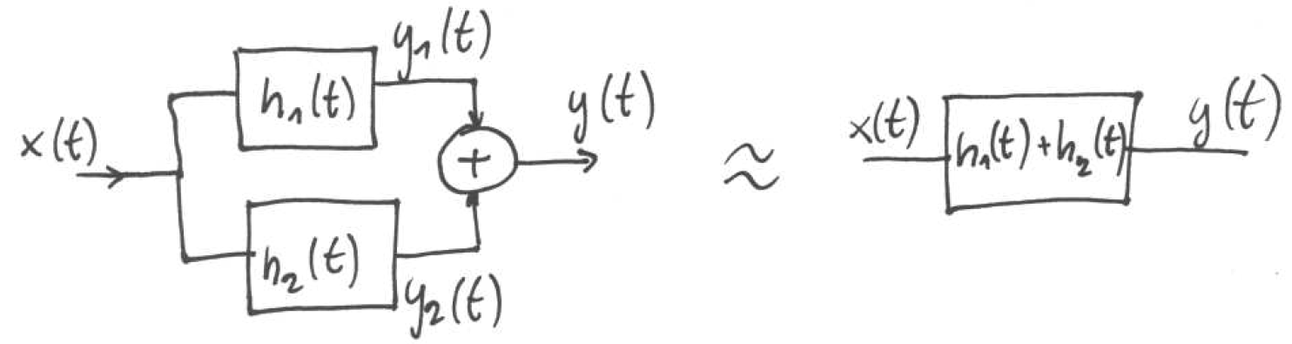


Paralelní propojení dvou systémů
Výsledná impulsní odezva je součtem komponentních odezv:
  Spojitý: Diskrétní:
Důkaz:

Slide 44
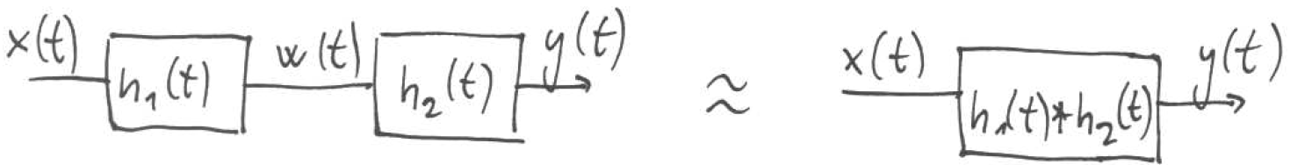



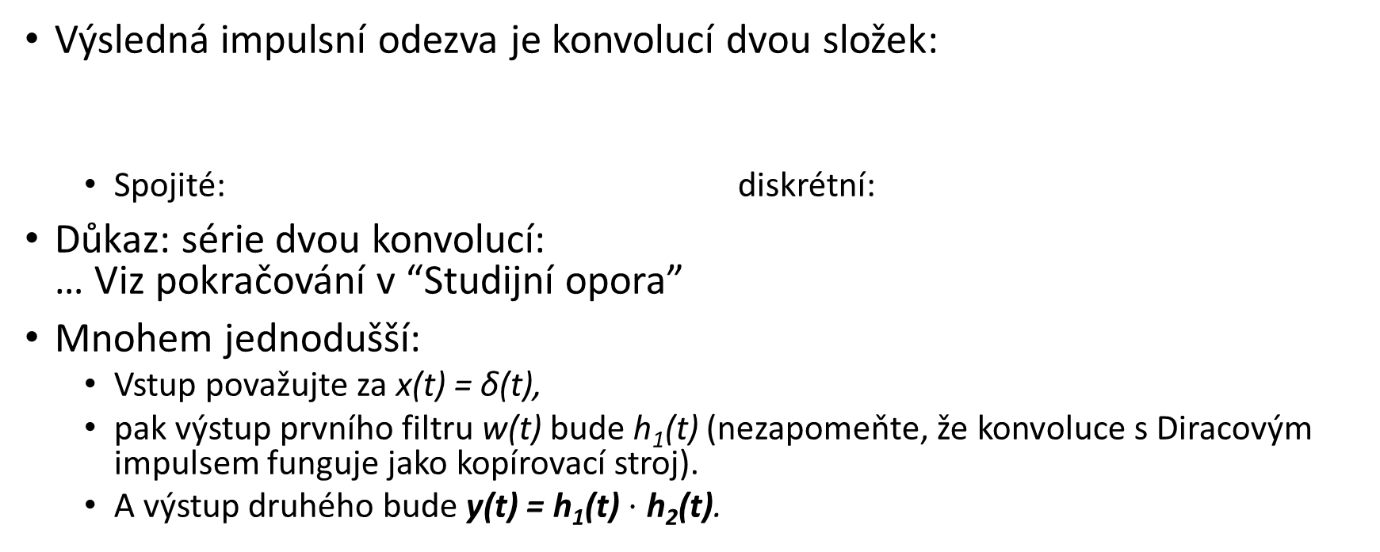
Sériové zapojení dvou systémů
Výsledná impulsní odezva je konvolucí dvou složek:
  Spojité: diskrétní:
Důkaz: série dvou konvolucí:
… Viz pokračování v “Studijní opora”
Mnohem jednodušší:
  Vstup považujte za x(t) = δ(t),
  pak výstup prvního filtru w(t) bude h₁(t) (nezapomeňte, že konvoluce s Diracovým impulsem funguje jako kopírovací stroj).
  A výstup druhého bude y(t) = h₁(t) $⋅$ h₂(t).

Slide 45
Plán
Základní popis systémů – diferenční a diferenciální rovnice
Impulsní odezva
Vlastnosti systémů
Propojení systémů
Systémy ve frekvenci
Cvičení, kdy je nám dána frekvenční odezva
Laplaceova transformační a přenosová funkce
Konečně frekvenční odezva !
Faktorizace přenosové funkce a stabilita
Shrnutí

Slide 46
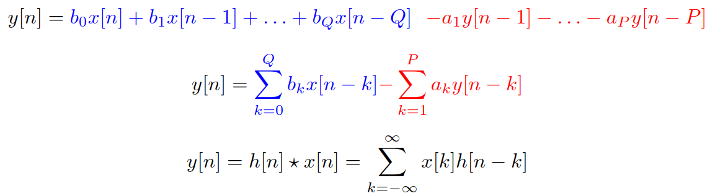
Filtr v časové doméně – diskrétní
Diferenční rovnice nebo konvoluce s impulsní odezvou
  pro FIR filtry (pracující pouze se vstupním signálem) – stejné.
  Pro IIR filtry – konvoluce není proveditelná (impulsní odezva je nekonečná)

Slide 47
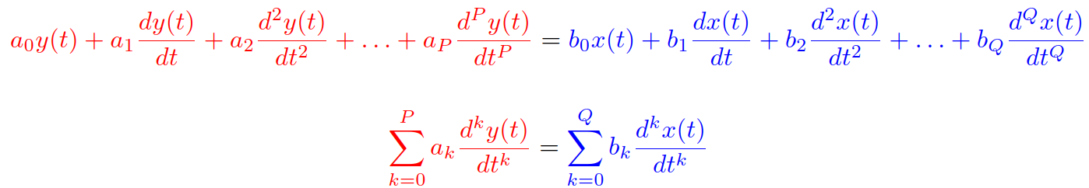
Filtr v časové doméně – spojité
Diferenciální rovnice nebo konvoluce s impulsní odezvou

Slide 48

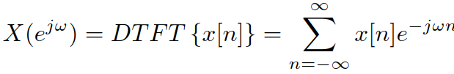
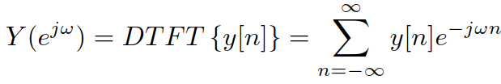
Filtr ve frekvenční doméně – diskrétní
Ujistime se, že víme, se kterými frekvencemi budeme pracovat – normovaná kruhová / úhlová frekvence v radiánech
  0 Hz odpovídá 0 rad
  F_{s} / 2 odpovídá π rad
  F_{s} odpovídá 2π rad.
Získání spekter vstupních a výstupních signálů pomocí Fourierovy transformace s diskrétním časem – DTFT
Prakticky, vždy vypočítáno pomocí DFT / FFT !

Slide 49



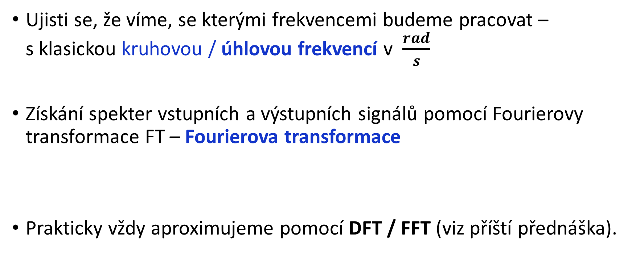
Filtr ve frekvenční doméně – spojité
Ujisti se, že víme, se kterými frekvencemi budeme pracovat –
s klasickou kruhovou / úhlovou frekvencí v $\frac{rad}{s}$
Získání spekter vstupních a výstupních signálů pomocí Fourierovy transformace FT – Fourierova transformace
Prakticky vždy aproximujeme pomocí DFT / FFT (viz příští přednáška).

Slide 50



Pro jednu jedinou frekvenci ω₁ … diskrétní
Komplexní exponenciála nebo kosinus mají pouze jednu frekvenci:
Přenos nebo činitel přenosu – komplexní číslo
Jeho amplituda určuje, jak moc se signál změní
Jeho fáze určuje, jak moc se signál posune
Nechceme však jen jednu frekvenci, chceme je všechny!

Slide 51
Kmitočtová / frekvenční charakteristika – diskrétní
Určuje chování systému na všech frekvencích
Komplexní funkce frekvence H(e^{jω})
Amplitudová / modulová kmitočtová / frekvenční charakteristika je nejdůležitější – které frekvence budou zeslabeny nebo zesíleny? |H(e^{jω})|
Fázová / argumentová kmitočtová / frekvenční charakteristika je někdy také důležité (vzpomeňte si na Hi-Fi aplikace): arg H(e^{jω})
Frekvenční charakteristika musí být symetrická: H(e^{jω}) = H*(e^{-jω}), což znamená, že|H(e^{jω})| = |H(e^{-jω})| and arg H(e^{jω}) = -arg H(e^{-jω})
  … U diskrétních systémů je také periodická.

Slide 52
Pro jednu jedinou frekvenci ω₁ … spojité
Komplexní exponenciála nebo kosinus mají pouze jednu frekvenci:
Přenos nebo činitel přenosu – komplexní číslo H(jω₁)
Jeho amplituda určuje, jak moc se signál změní: |H(jω₁)|
Jeho fáze určuje, jak moc se signál posune: arg H(jω₁)
Nechceme však jen jednu frekvenci, chceme je všechny!

Slide 53
Kmitočtová / frekvenční charakteristika – spojité
Určuje chování systému na všech frekvencích
Komplexní funkce frekvence H(e^{jω})
Amplitudová / modulová kmitočtová / frekvenční charakteristika je nejdůležitější – které frekvence budou zeslabeny nebo zesíleny? |H(e^{jω})|
Fázová / argumentová kmitočtová / frekvenční charakteristika je někdy také důležité (vzpomeňte si na Hi-Fi aplikace): arg H(e^{jω})
Frekvenční charakteristika musí být symetrická: H(e^{jω}) = H*(e^{-jω}), což znamená, že|H(e^{jω})| = |H(e^{-jω})| and arg H(e^{jω}) = -arg H(e^{-jω})

Slide 54
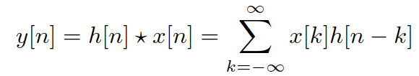


Vztah času a frekvence – diskrétní
Čas: konvoluce
Frekvence: násobemí
Pamatujte, že spektra vstupu a výstupu můžeme získat pomocí DTFT:
Takže to vypadá, že můžeme získat frekvenční charakteristiku pomocí DTFT impulsní odezvy a je hotovo

Slide 55
Frekvenční charakteristika impulsní odezvy pomocí DTFT – diskrétní
Pro filtry FIR (konečná impulsní odezva) – dokonale PROVEDITELNÉ – DTFT (vypočteno pomocí DFT) ze h[n].
Pamatujte:
  h[n] = b_{n} pro n = 0 … Q
  h[n] = 0 jinak
Pro IIR (nekonečná impulsní odezva) – NE-PROVEDITELNÉ – nemůžeme DFT-čkovat nekonečnou posloupnost čísel!
=> Potřebujeme mechanismus, který určíH(e^{jω}) přímo z parametrů
b_{k} a a_{k} diferenční rovnice filtru.

Slide 56



Vztah času a frekvence – spojité
Čas: konvoluce@@@
Frekvence: násobení
Pamatujte, že spektra vstupu a výstupu můžeme získat pomocí FT:
Takže to vypadá, že můžeme získat frekvenční charakteristiku impulsní odezvy pomocí FT a máme hotovo

Slide 57
Frekvenční charakteristika impulsní odezvy pomocí FT – spojité
NE-hotovo ☹ – Určení impulsní odezvy H(t) spojitého systému je obtížné
  V reálném světě – neproveditelné – Diraca vygenerovat nemůžeme, museli bychom to aproximovat něčím úzkým a velkým.
  V simulaci: kdo má rád řešení diferenciálních rovnic pro x(t) = δ(t) ?
Proto, H(jω) = FT {h(t)} je TĚŽKO PROVEDITELNÉ
=> potřebujeme mechanismus pro určení H(jω) přímo z parametrů
b_{k} a a_{k} diferenciální rovnice filtru.

Slide 58
Plán
Základní popis systémů – diferenční a diferenciální rovnice
Impulsní odezva
Vlastnosti systémů
Propojení systémů
Systémy ve frekvenci
Cvičení, kdy je nám dána frekvenční odezva
Laplaceova transformační a přenosová funkce
Konečně frekvenční odezva !
Faktorizace přenosové funkce a stabilita
Shrnutí

Slide 59

Příklad – ideální Hi-Fi zesilovač
Zesílí 100x od 0 do 20 kHz: |H(jω)| = 100
pro ω = 0 … 40000π rad/s, jinak 0
Lineárně posune fázi:
|H(jω)| Musí být symetrická, takže ji dáme na 100 pro úhlové frekvence –40000π až 40000π
#amplifier

Slide 60
Vstup = komplexní exponenciála
Pro komplexní exponenciálu načteme pouze jednu hodnotu frekvenční odezvy H(jω₁)
  její amplituda změní amplitudu komplexní exponenciály
  její argument změní argument komplexní exponenciály
  frekvence zůstane stejná.
#amplifier_complex_exp

Slide 61
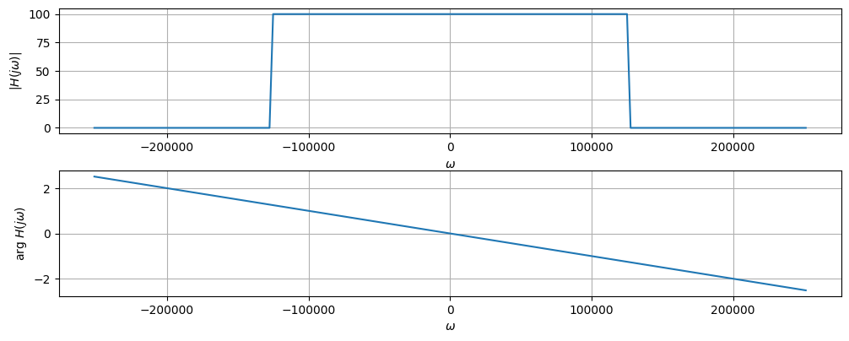
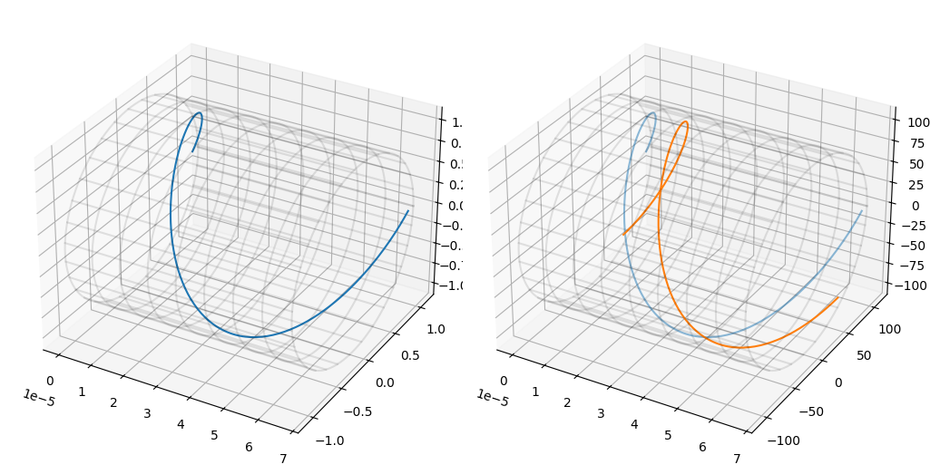
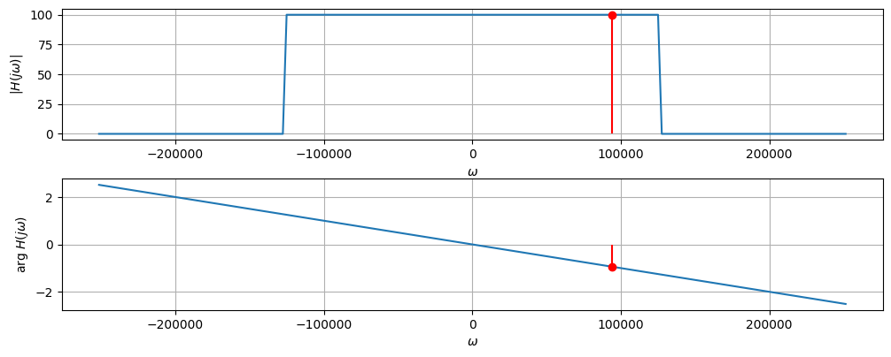
# Zesilovač
# Zesilovač – Komplexní exponenciála

Slide 62

Vstup = kosinus
Můžeme si rozdělit kosinus
do 2 komplexních exponenciál:
A opět najdeme hodnoty frekvenční odezvy pro tyto dvě frekvence:
H(jω₁) a H(–jω₁) (budou komplexně sdružené)
Po troše matematiky:
Najdeme stejný výsledek – kosinus
  jeho amplituda vynásobila amplitudu frekvenční odezvy.
  jeho argument posunul argument frekvenční odezvy
  frekvence zůstane stejná.
#amplifier_cosine

Slide 63
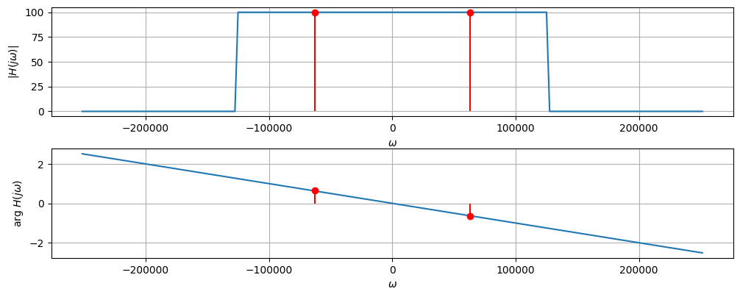

# Zesilovač – Cosiny

Slide 64


Vstup – periodický signál
Periodický signál můžeme rozložit pomocí Fourierovy řady:
Každá složka může být násobena příslušnou
hodnotou frekvenční odezvy H(jkω₁)
Můžeme zpětně sečíst všechny složky:
#amplifier_2cosines

Slide 65


# Zesilovač – 2 cosiny

Slide 66
Vstup – krátký obdélníkový impuls I
Vezměme si jako vstup krátký obdélníkový impuls: ϑ = 1 μs, D = 1.
#amplifier_pulse_1
Máme signál v čase a frekvenční odezvu ve frekvenci, jak je učinit kompatibilními?
  Vypočítejte impulsní odezvu pomocí inverzní Fourierovy transformace H(jω) a spusťte konvoluci ☹
  Převeďte impuls na frekvenci pomocí Fourierovy transformace, vynásobte a převeďte zpět pomocí inverzní Fourierovy transformace. Zdá se to složité, ale bude to proveditelné.
Intuice: jaký bude výsledek?
  Hrany budou generovat spoustu vysokých frekvencí, spektrem obdélníku je kardinální sinus, tedy je nekonečné!
  Zesilovač oseká tyto frekvence na +/– 20 kHz (+/–40kπ)
  Výsledkem tedy nebude obdélníkový impulz!

Slide 67

# Zesilovač – 1 obdélníkový impuls

Slide 68

Vstup – krátký obdélníkový impuls II
Krok 1 – určení spektra: signál je obdélník a viděli jsme odvození…
  Kardinální sinus se bude dotýkat frekvenční osy v bodě:
  #amplifier_pulse_input_spectrum

Slide 69

# Spektrum vstupního signálu – 1 obdélníkového impulsu

Slide 70

Vstup – krátký obdélníkový impuls III
Krok 2 – vynásobte jej frekvenční odezvou našeho zesilovače.
  Šířka frekvenční odezvy zesilovače je pouze –40 kπ až 40 kπ
  Hlavní lalok kardinálního sinusu jde od –2Mπ do 2Mπ !
  Po vynásobení můžeme tento krátký úsek kardinálního impulsu považovat za plochý.
  #amplifier_pulse_multiplication

Slide 71

# Vynásobíme touto frekvenční odezvou zesilovače

Slide 72

# Vydělením pí se vrátíme k původní frekvenci

Slide 73






Vstup – krátký obdélníkový impuls III
Krok 3: Inverzní Fourierova transformace výsledné spektrální funkce.
  Podívejme se nejprve na jednoduchý případ: signál y_{simple}(t) odpovídající obdélníkové spektrální funkci s nulovou fází. Dělali jsme to v přednášce na FT:
  Zde máme H = 0.0001 a ω_{c} = 2Mπ, proto
  Tento kardinální sinus protíná časovou osu pro:
#amplifier_pulse_output_simple

Slide 74

Vstup – krátký obdélníkový impuls IV
Fáze však není nulová, je lineární
  Pamatujte, že náš zesilovač má arg H(jω) = -1 / 100000 ω (který byl přčten k nulté fázi malé části centrálního laloku sinc ...)
  Můžeme si vzpomenout, že FT pro posunuté signály má lineární fázovou změnu
  Y(jω) = Y_{simple}(jω)e^{-jωτ}
  Proto: y(t) = y_{simple}(t – τ)
  #amplifier_pulse_output_full
Komentáře k výstupnímu signálu:
  Mnohem delší než 1 μs (hlavní lalok je 50 μs!) – očekáváno vzhledem k tomu, že okraje nemohly být zachovány kvůli ztrátě vysokých frekvencí.
  Mnohem menší, než se očekávalo (4 místo 100) – zesilovač odfiltroval podstatnou část spektra…
Ale zesilovač není kauzální! Výstupní signál začíná mnohem dříve
než –0,5 μs…
  Zesilovač byl definován ostrými hranami
  svého spektra, v praxi to není možné
  (vždy máme přechodové pásmo
  s nenulovou šířkou).

Slide 75

# Výstup zesilovače (zelený je „full“)

Slide 76
Plán
Základní popis systémů – diferenční a diferenciální rovnice
Impulsní odezva
Vlastnosti systémů
Propojení systémů
Systémy ve frekvenci
Cvičení, kdy je nám dána frekvenční odezva
Laplaceova transformační a přenosová funkce
Konečně frekvenční odezva !
Faktorizace přenosové funkce a stabilita
Shrnutí

Slide 77



Diskrétní: z-transformace
z je komplexní proměnná definovaná nad celou komplexní rovinou
z-transformace mapuje diskrétní reálný signál na komplexní funkci v komplexní rovině.
Jak to zapsat?
Jak si to představit?
  Jako "hory" nad povrchem
  Pozor, tyto hory jsou komplexní,
  takže si musíme představit
  amiplitudu a fázi…

Slide 78



Spojité: Laplaceova transformace
s je komplexní proměnná definovaná nad celou komplexní rovinou
Laplaceova transformace mapuje diskrétní reálný signál na komplexní funkci v komplexní rovině.
Jak to zapsat?
Jak si to představit?
  Jako "hory" nad povrchem
  Pozor, tyto hory jsou komplexní,
  takže si musíme představit
  amplitudu a fázi…

Slide 79




Diskrétní: Vlastnosti z-transformace
Pro signálx[n]:
Když násobíme konstantou:
Lineární kombinace 2 (nebo více) signálů:
Zpoždění signálu:
Nejdůležitější bude zpoždění o 1 vzorek:
Proto ve schématu označujeme políčka zpoždění z ⁻¹
  Tento box má jeden vstup a jeden výstup, ne více!
z⁻¹

Slide 80




Spojité: Vlastnosti Laplaceovy transformace
Pro signál x(t):
When we multiply with a constant:
Lineární kombinace 2 (nebo více) signálů:
Derivace signálu:
Nejdůležitější je derivace 1. řádu:

Slide 81






Diskrétní: Vztah z-transformace a DTFT
Stačí je napsat vedle sebe ... vypadají velmi podobně
z-transformace funguje pro celou komplexní rovinu, zatímco DTFT funguje pouze pro hodnoty e^{jω}.
Převod z-transformace na DTFT je jednoduchý:
Nebo (v fancy matematickém zápisu)
Představte si to, jako když vezmete
motorovou pilu a řežete kolem
jednotkové kružnice!

Slide 82




Spojité: Vztah Laplaceovy transformace a FT
Stačí je napsat vedle sebe ... vypadají velmi podobně
Laplaceova transformace funguje pro celou komplexní rovinu,
zatímco FT funguje pouze pro hodnoty jω.
Převod Laplace na FT je jednoduchý:
Nebo (v fancy matematickém zápisu)
Představte si to, jako když vezmete
motorovou pilu a řežete podél
imaginární osy!

Slide 83

Diskrétní: Nechte z-transformaci zpracovat diferenční rovnici
Pamatujte na z-pravidla:
  Vidíte signál? Přepište ho jako z-transformaci.
  Vidíte konstantu? Copy-paste
  Je signál zpožděn o k vzorků? Vynásobte jeho z-transformaci pomocí z ^{-k}
Naším cílem je přeuspořádat ji tak, abychom získali zlomek
Proč? Chcete-li získat poměr výstupu vs. vstupu.

Slide 84


Diskrétní: přenosová / systémová funkce H(z)
z-reprezentace výstupu lomeno z-reprezentace vstupu
Výstup / vstup je velmi běžný způsob, jak vyjádřit chování systému
  Zesílení / útlum = výstupní napětí / vstupní napětí
  Směnný kurz měny = částka v cílové měně / částka ve zdrojové měně
  Návratnost investice = kolik jsem získal / kolik jsem investoval atd.
Pro náš
filtr:

Slide 85




Přenosová funkce II
Užitečný způsob reprezentace filtru:
Dva polynomy
  Čitatel, plně určený koeficienty
  násobícími vstupy filtru
  Jmenovatel, plně určený koeficienty
  násobícími výstupy filtru
  Definujeme a₀ = 1

Slide 86

Spojité: Necháváme Laplaceovu transformaci zpracovat diferenciální rovnici
Pamatujte na Laplaceova pravidla:
  Vidíte signál? Přepište ho jako jeho Laplacovu transformaci.
  Vidíte konstantu? Copy-paste
  Je to k-tá derivace signálu? Vynásobte její Laplaceovu transformaci pomocí s^{k}.
Naším cílem je přeuspořádat ji tak, abychom získali zlomek
Proč? Chcete-li získat poměr výstupu vs. vstupu.

Slide 87


Spojité: přenosová / systémová funkce H(s)
Laplaceova reprezentace výstupu lomeno
Laplaceovou reprezentací vstupu
Výstup / vstup je velmi běžný způsob, jak vyjádřit chování systému…
Pro náš systém:

Slide 88



Přenosová funkce II
Užitečný způsob reprezentace filtru:
Dva polynomy
  Čitatel, plně určený koeficienty
  násobícími vstupy filtru
  Jmenovatel, plně určený koeficienty
  násobícími výstupy filtru
a₁ = 1, a₀ = 1/RC, b₀ = 1/RC

Slide 89
Plán
Základní popis systémů – diferenční a diferenciální rovnice
Impulsní odezva
Vlastnosti systémů
Propojení systémů
Systémy ve frekvenci
Cvičení, kdy je nám dána frekvenční odezva
Laplaceova transformační a přenosová funkce
Konečně frekvenční odezva !
Faktorizace přenosové funkce a stabilita
Shrnutí

Slide 90



Od přenosové funkce k frekvenční odezvě
Máme H(s), ale chceme H(jω)
Naštěstí existuje vztah Laplaceovy transformace a FT…
Takže můžeme nahradit:
To znamená vzít motorovou pilu a
řezat podél imaginární osy
Matematicky:

Slide 91
Jak vizualizovat frekvenční odezvu?
Můžeme si ji představit pouze pro kladné frekvence (od ω = 0 rad, což odpovídá 0 Hz) výše, nebo i pro záporné frekvence pro zdůraznění symetrie.
Vyberte rozumný počet bodů (256 je dobré)
Jedná se o komplexní funkci frekvence, takže si ji představte jako:
  Amplitudu: často v deciBells jako
  Fázi.
scipy.signal.freqs(B,A): B je vektor koeficientů čitatele,
A je vektor koeficientů jmenovatele
V případě, že potřebujeme frekvence v Hz, stačí vydělit ω pomocí 2π.
#freqs

Slide 92



Slide 93
Plán
Základní popis systémů – diferenční a diferenciální rovnice
Impulsní odezva
Vlastnosti systémů
Propojení systémů
Systémy ve frekvenci
Cvičení, kdy je nám dána frekvenční odezva
Laplaceova transformační a přenosová funkce
Konečně frekvenční odezva !
Faktorizace přenosové funkce a stabilita
Shrnutí

Slide 94


Faktorizace (rozložení) přenosové funkce
Podobně jako u číslicových filtrů můžeme modré a červené polynomy rozložit :
V případě, že najdeme kořeny polynomů:
U polynomů nižších řádů to můžeme udělat ručně tak,
že polynom nastavíme na 0 a vyřešíme.
Pro polynomy vyšších řádů je lepší použít np.roots
Pro jakýkoli řád jsou kořeny reálné nebo komplexní v komplexně sdružených párech.

Slide 95


Pochopení kořenů čitatele a jmenovatele
Podívejme se na chování komplexní funkce H(s) v kořenech.
V případě, že s spadá do kořene čitatele,
s = n_{1,} s = n_{2,} atd., celá funkce H(s) bude nulová.
Kořeny se proto nazývají nulové body nebo jednoduše nuly a označují O.
V případě, že s spadá do kořene jmenovatele
s = p_{1,} s = p_{2,} atd., celá funkce H(s) bude nekonečná.
Kořeny se proto nazývají póly a označují X.

Slide 96


Od nul a pólů až k frekvenční odezvě I
Pomocí faktorizace (rozložení) lze
frekvenční odezvu zapsat jako
Můžeme si představit…
  jω jako bod na imaginární ose. Jeho poloha
  odpovídá frekvenci.
  …každou modrou závorku jako vektor
  začínající v nulovém bodě a končící jω
  …každou červenou závorku jako vektor
  začínající v pólu a končící jω

Slide 97


Od nul a pólů až k frekvenční odezvě II
Každá závorka je jen komplexní číslo, takže celá věc je násobení a
dělení komplexních čísel. Pamatujte:
Násobení – násobíme amplitudy a sčítáme fáze
Dělení – dělíme amplitudy a odečítáme fáze
Takže
  Při výpočtu velikosti frekvenční charakteristiky je třeba vzít v úvahu pouze amplitudy (délky modrých a červených vektorů).
  Při výpočtu fáze frekvenční odezvy se berou v úvahu pouze faze
  (úhly modrých a červených vektorů).

Slide 98
Od nul a pólů až k frekvenční odezvě III
Amplituda:
Fáze:

Slide 99


Stabilita systémů se spojitým časem
Všechny póly musí mít zápornou
reálnou složku:
Proto musí být v levé polovině
komplexní roviny.
OK
BAD
OK
BAD
OK
BAD

Slide 100
Plán
Základní popis systémů – diferenční a diferenciální rovnice
Impulsní odezva
Vlastnosti systémů
Propojení systémů
Systémy ve frekvenci
Cvičení, kdy je nám dána frekvenční odezva
Laplaceova transformační a přenosová funkce
Konečně frekvenční odezva !
Faktorizace přenosové funkce a stabilita
Shrnutí

Slide 101



Shrnutí
Schéma
Analýza obvodu
Impulsní odezva
Diferenciální rovnice
Laplacova transformace
Fourierova transformace
(FT)
Přenosová funkce
(Faktorizace) Rozklad na polynomy
Přenosová funkce s nulami a póly
Frekvenční odezva
Stabilita

